Slide 1
МБОУ Чистопольская СОШ структурное подразделение «Детский сад «Алёнка»
«Эко - кормушка »
Автор : Шамшединова Ленура Невридиновна,
воспитатель 1 квалификационной категории
с. Чистополье, 2026 г.

Slide 2
Цель: изготовить эко - кормушку для птиц.
Задачи: познакомить с одним из вариантов изготовления кормушки для птиц. Создать мотивацию для изготовления кормушки и подкормки птиц в зимний период участниками мастер-класса. Воспитывать любовь к природе родного края.

Slide 3
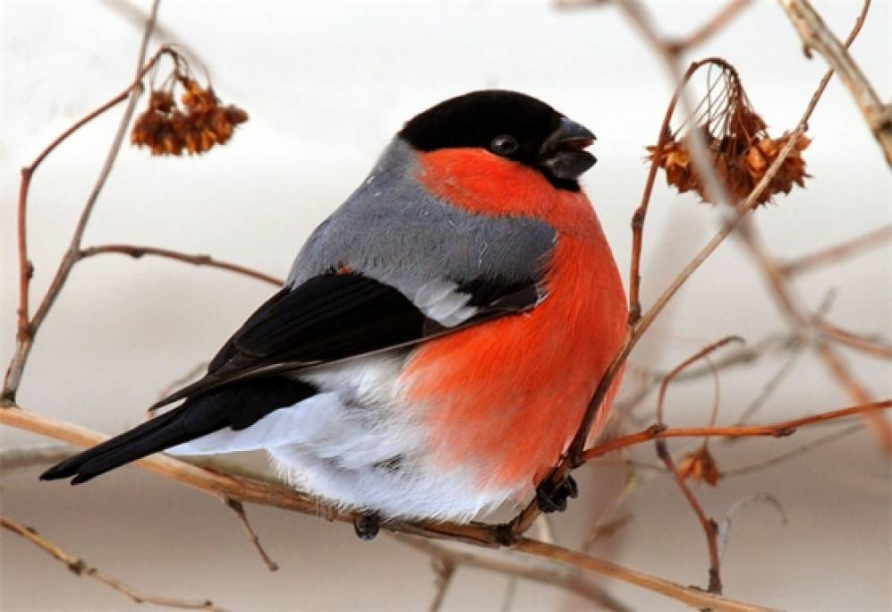
Пусть со всех концов
К вам слетятся, как домой, Стайки на крыльцо.
Не богаты их корма. Горсть зерна нужна.
Горсть одна — и не страшна Будет им зима.
Сколько гибнет их — не счесть, Видеть тяжело.
А ведь в нашем сердце есть И для птиц тепло.
Разве можно забывать: Улететь могли,
А остались зимовать Заодно с людьми.
Приучите птиц в мороз К своему окну.
Чтоб без песен не пришлось Нам встречать весну.

Slide 4
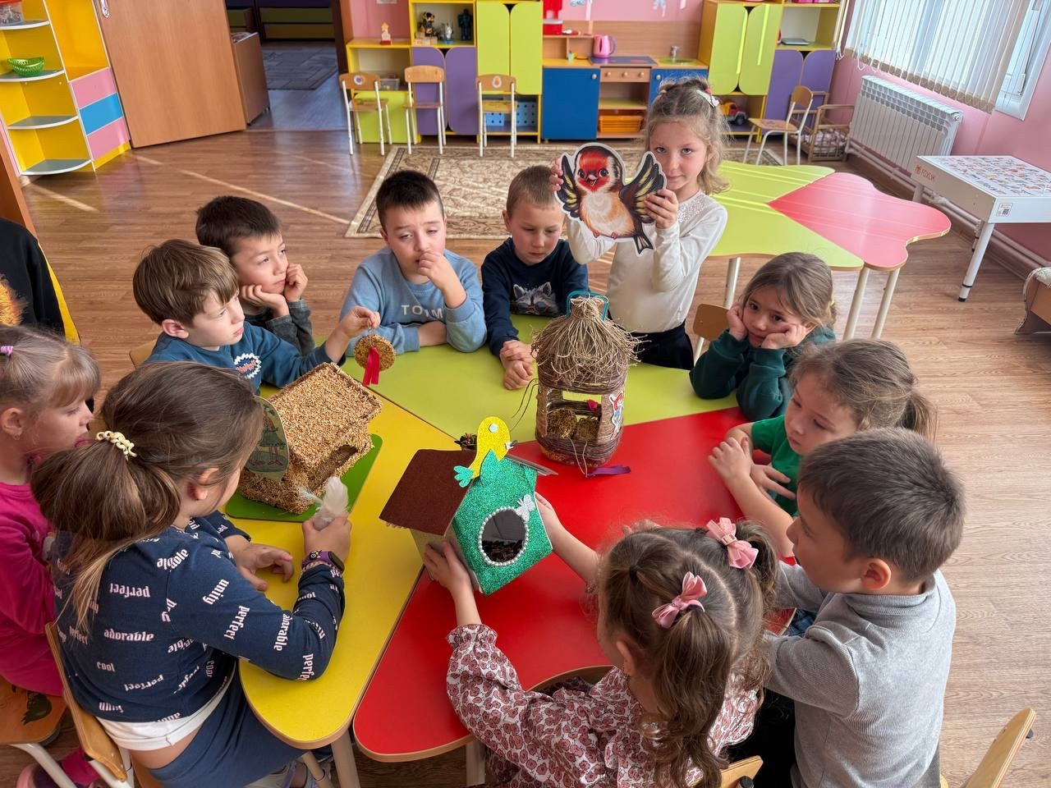

Slide 5
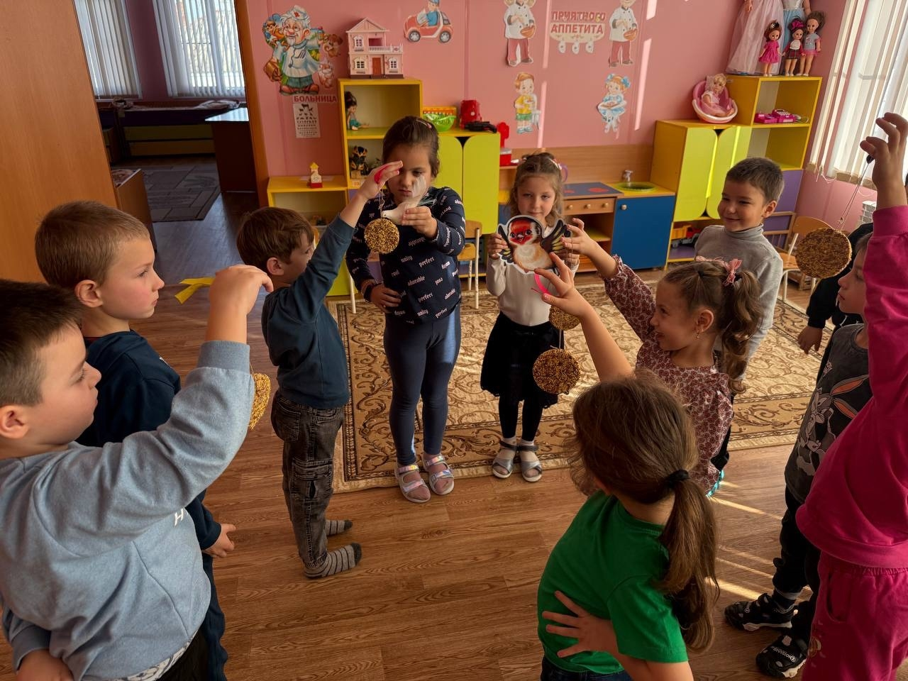

Slide 6
Достоинства эко - кормушки
Простота использования
Экологическая безопасность
Изготовление из подручных продуктов
Низкая стоимость
Большое количество рецептов
Возможность самостоятельно выбирать ингридиенты
Декоративное украшениезелёной зоны
развитие у детей чувства заботы об окружающих

Slide 7
Чем кормить птиц
Можно
семена подсолнечника, тыквы, арбуза, дыни
просо, овес, льняное и конопляное семя - семена трав и сорняков арахис (нежирный, несоленый) фрукты и ягоды
несоленое свиное сало творог средней жирности, смешанный с белыми панировочными сухарями
натертое яйцо, сваренное вкрутую
Нельзя
жареное, соленое (жареные и соленые семечки, соленое сало)
испорченную и заплесневелую пищу
черный хлеб

Slide 8
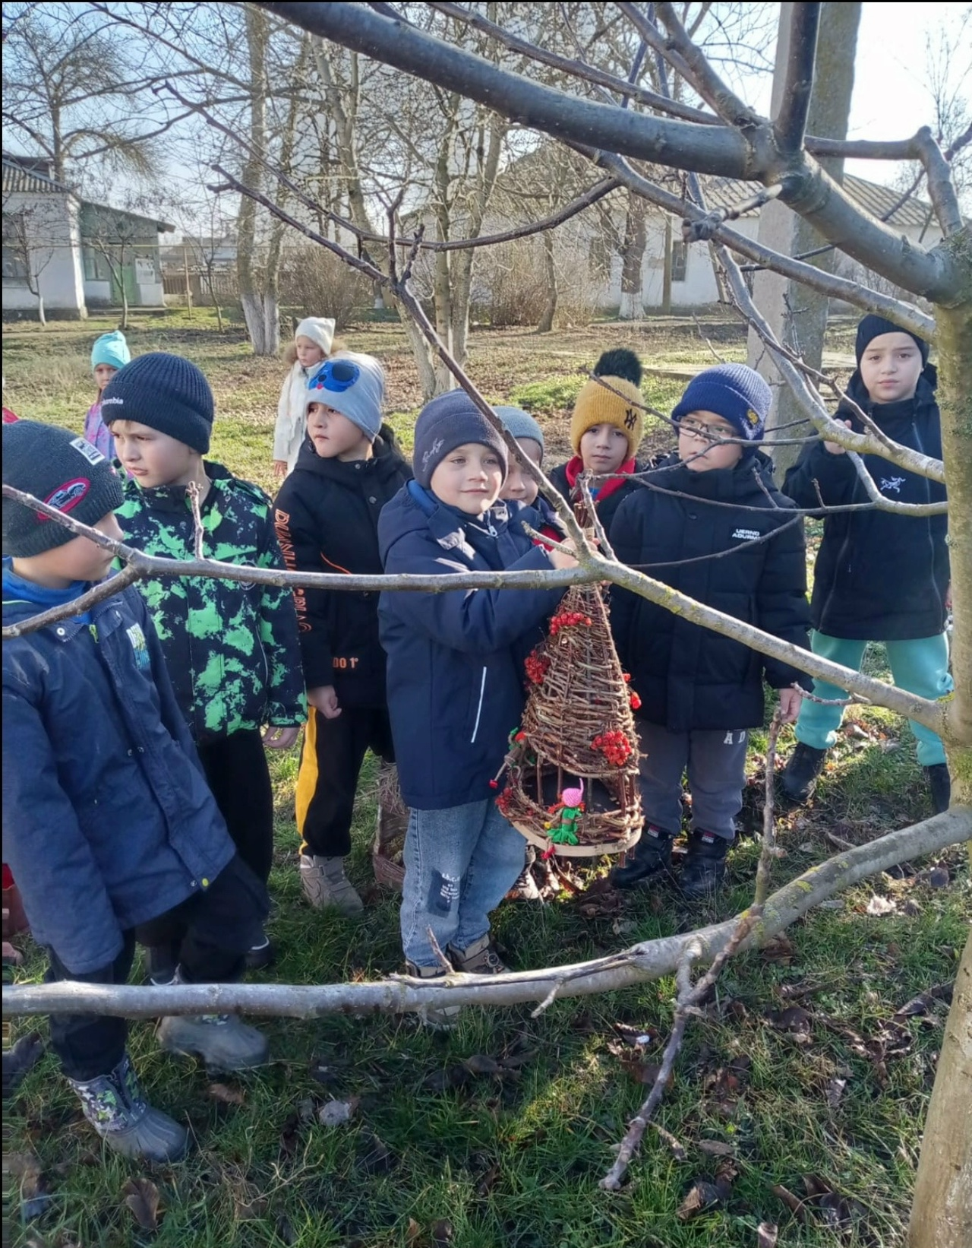
Покормите птиц зимой.
Пусть они со всех концов
К вам слетятся, как домой,
Стайки на крыльцо.
Не богаты их корма.
Горсть зерна нужна,
Горсть одна — и не страшна
Будет им зима.
Александр Яшин

Slide 9
Спасибо за внимание!

